Slide 1
Duomenų bazės fiziniame lygmenyje

Slide 2
Laikmenos
Visi bet kokios DB duomenys turi būti saugomi kokioje nors laikmenoje.
Laikmenos gali būti:
Pirminės (primary storage). Tai yra operatyvioji arba spartinančioji kompiuterio atmintis –įrenginiai, kuriuos procesorius gali pasiekti tiesiogiai. Paprastai yra greiti, bet riboto dydžio įrenginiai.
Antrinės (secondary storage). Tai įrenginiai, tiesiogiai procesoriaus nepasiekiami – tik per pagrindines laikmenas. Šie įrenginiai (diskai, magnetinės juostos ir pan.) yra lėtesni, tačiau mažiau apriboti talpa.

Slide 3
DB laikmenos
Duomenų bazės, priešingai nei įprasta duomenų struktūros programuojant, saugomos antrinėse laikmenose:
DB yra didelės ir paprastai netelpa ribotose pirminėse laikmenose (operatyviojoje kompiuterio atmintyje);
Trykiai, lemiantys duomenų praradimą, žymiai dažniau vyksta operatyviojoje atmintyje, nei diskuose;
Pirminių laikmenų atminties vieneto kaina žymiai mažesnė, nei antrinių.

Slide 4
Magnetiniai diskai ir alternatyvos
Alternatyva yra SSD diskai, tačiau standžiųjų diskų privalumas yra talpa, duomenų vieneto saugojimo kaina, rašymo delsa ir ilgaamžiškumas.
Magnetinės juostos – dar pigiau, nei diskai, tačiau jų nuskaitymas lėtas, nuoseklus, gali reikalauti žmogaus įsikišimo (pvz., pervynioti juostą ar uždėti kitą). Tokie įrenginiai vadinami nenuolatinės prieigos (off-line).
Diskai yra nuolatinės prieigos (on-line) įrenginiai, gali būti naudojami bet kuriuo momentu, gali būti skaitomi ar rašomi pasirinktoje srityje.

Slide 5
Fizinė DB realizacija
DB susideda iš kelių failų ir daugybės įrašų, kurių tik nedidelė dalis darbo metu kopijuojama į operatyviąją atmintį ir po to apdorojus įrašoma atgal.
Fiziškai DB failai ir įrašai diske gali būti išdėstomi įvairiais būdais, siekiant, kad jie būtų apdorojami kuo greičiau (vientisieji, nuorodiniai sąrašai ir pan.).

Slide 6
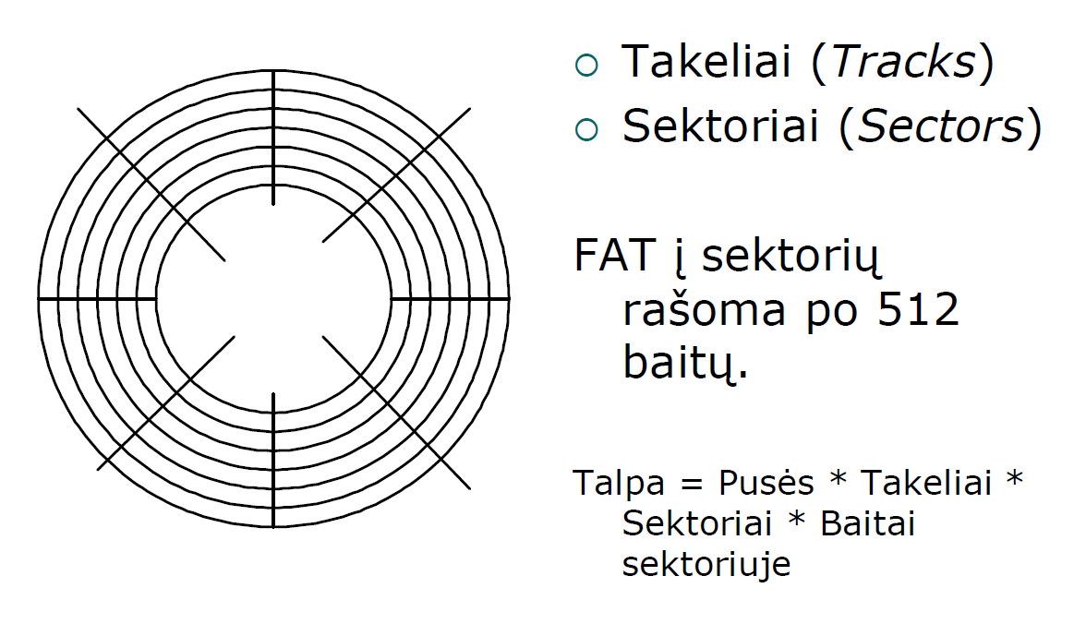
Diskelio (disko plokštelės) paviršiaus loginė struktūra

Slide 7
Loginė disko talpos struktūra
Sisteminė sritis:
Kelties sektorius (Boot Sector) – nulinio (išorinio) takelio pirmas sektorius
Dvi kopijos FAT (File Allocation Table). Naudojama pirma kopija, antra tik atstatymui. FAT elementai būna 12 bitų (FDD) ir 16, 32 bitų (HDD). Kuo didesnis elemento ilgis, tuo daugiau klasterių gali aptarnauti. Klasteris – vienas ar keli logiškai susieti sektoriai.
Šakninis (pagrindinis) katalogas. Diskeliuose gali talpinti informaciją apie 224 įrašus (išskirta 14 sektorių po 16 elementų).
Duomenų sritis. Gali būti fragmentuota.

Slide 8
Standžiojo disko sandara

Slide 9
Standieji diskai
Didelė talpa (250GB-4TB), pseudohermetiška konstrukcija.
Sukimosi greičiai:
5400-7200 aps/min.
10000, 15000 (SCSI) aps/min.
Galvutės nesiliečia prie paviršiaus, o juda ant oro pagalvės 0,05 – 0,1 μm atstumu.
Autoparkavimas (Landing Zone).
Aušinimas.
Oro filtras recirkuliacijai.
Duomenų buferizavimas diske (cache).
Šiuo metu naudojama iki 1200 GB per Platter (plokštelėje, t.y. dviejuose paviršiuose) technologija (diskų talpa kartotinė pusei šio dydžio).

Slide 10
Diskų charakteristikos
Talpa
Talpa = Cilindrai * Galvutės * Sektoriai * 512 Baitų
Talpa didinama, didinant tankį (mažinant magnetinę galvutę). 2007 m. Hitachi sumažino galvutės dydį iki 50 nm.
Sparta
Vidutinė siekio trukmė (Average Seek Time) ~8 ms. Siekis – disko galimybė pasirinkti reikalingą cilindrą.
Vidutinė paieškos trukmė – priklauso nuo galvučių mechanizmo spartos ieškant gretimo takelio.
Patikimumas MTBF (Mean Time Between Failures) – apie 0,5 milijono val.

Slide 11
Disko darbas nuskaitant duomenis
Loginė disko struktūra gali būti pakeista tik žemo lygio formatavimo metu.
Klasterio (bloko ar puslapio) dydis gali būti nustatytas įprasto formatavimo metu. Klasterį sudaro keletas duomenų blokų (takelio sektorių).
Klasterio adresas (fizinis aparatūros adresas) gali būti nusakytas galvutės numeriu, takelio numeriu ir bloko (sektoriaus) numeriu.
Duomenys nuskaitomi į atitinkamą atminties vietą, vadinamą buferiu (elektroninė klasterio kopija). Rašymo metu buferio duomenys įrašomi į diską.

Slide 12
Spec. diskai
Spec. diskuose magnetinės galvutės nėra judinamos, jos sumautos viena šalia kitos – po vieną kiekvienam takeliui.
Privalumas: diskai veikia žymiai greičiau (greitesnis siekis, nereikia mechaninių judesių)
Trūkumai: Sunku pasiekti didelį duomenų tankį; tai yra brangi technologija.

Slide 13
Disko darbas nuskaitant duomenis
Laikas, reikalingas nuskaityti duomenis, susideda iš:
Siekio trukmės;
Sukimosi latentiškumo (laikas, reikalingas atsukti norimą sektorių);
Bloko nuskaitymo trukmės.
Pirmosios dvi trukmės yra žymiai didesnės, todėl naudinga didesnius vienu metu skaitomų – rašomų duomenų masyvus talpinti tame pačiame cilindre, iš eilės einančiuose blokuose (siekis ir sukimosi latentiškumas skaičiuojamas tik pirmam blokui (sektoriui)).
Bet kuriuo atveju, darbas su disku – lėčiausia kompiuterio, dirbančio su duomenimis, vieta, nes duomenys pagrindinėje atmintyje apdorojami žymiai sparčiau.

Slide 14
SSD (Solid-state Drive)
Spartus (greitas)
Vartoja mažai energijos
Atsparus mechaniškai
Brangus
Ribotas perrašymų skaičius
MLC (Multiple Level Cell) technologija

Slide 15
Kiti darbo su duomenimis aspektai
Juostos – nuoseklaus darbo įrenginiai. Struktūra panaši į diskų (sudalinta blokais), tik blokai didesni.
Juostos labai gerai tinka atsarginėms kopijoms arba archyvams daryti. Tam reikalui galima panaudoti ir CD-ROM technologijas.
Siekiant paspartinti darbą su disku, duomenys buferizuojami. Tada duomenų apdorojimas darosi mažiau priklausomas nuo disko darbo.
Diskas gali nuskaityti paskesnius duomenis, kai procesoriui jų dar nereikia (jis užsiėmęs pirmąja porcija).
Buferyje gali būti kaupiami kelių procesų duomenys, kurie reikalingi, kai procesai vyksta lygiagrečiai.

Slide 16
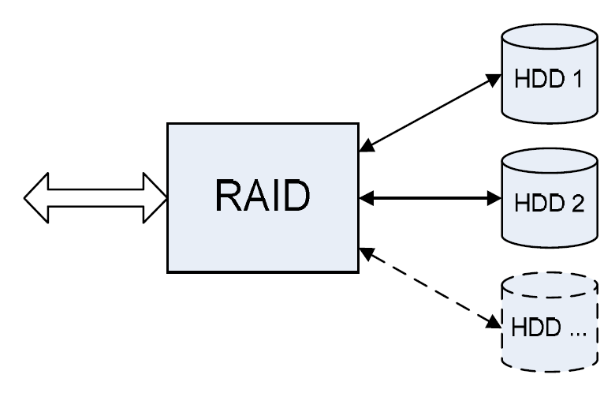
RAID diskų masyvai

Slide 17
RAID 0

Slide 18
RAID 1

